Slide 1
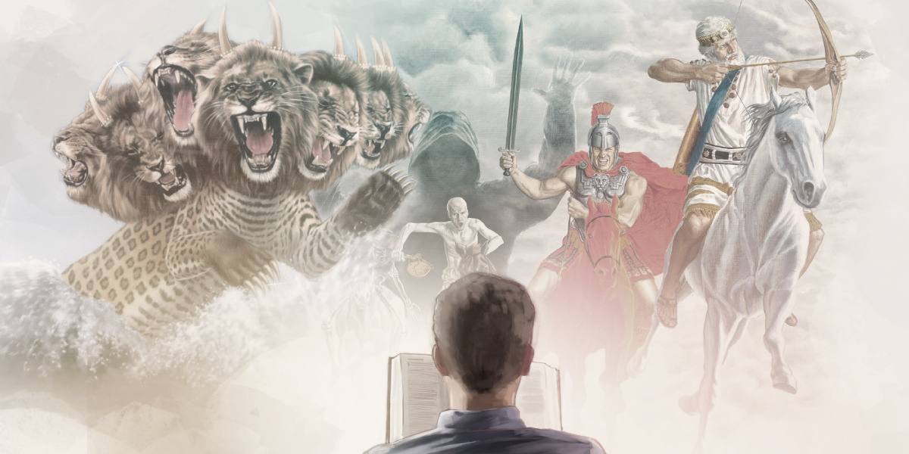

15. Las siete plagas del Apocalipsis
Curso bíblico
Las fascinantes profecías del Apocalipsis
Iglesia Adventista del Séptimo Día Bella Vista RD
Basado en el libro de Héctor Delgado -- S. Yeury Ferreira
CristoWeb.com

Slide 2
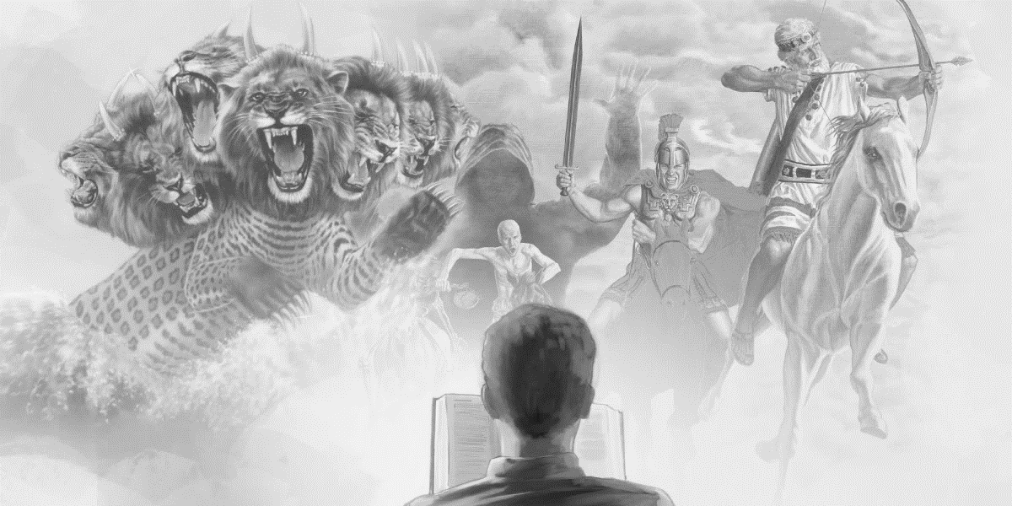

Introducción
En la pasada lección, estudiamos el último mensaje de amonestación que será proclamado al mundo.
CristoWeb.com

Slide 3
El mensaje incluía:
El anuncio del evangelio eterno.
El juicio de Dios.
Un llamado a adorar al Creador.
Una decisiva advertencia contra la marca de la bestia.
Introducción
CristoWeb.com

Slide 4
Introducción
Hoy estudiaremos los eventos que ocurren precisamente antes del regreso de Jesús a la tierra; los juicios divinos que caerán sobre los que recibieron la marca de la bestia.
CristoWeb.com

Slide 5
Introducción
Los capítulos 15 y 16 describen el derramamiento de la ira de Dios sobre aquellos que han rechazado la última amonestación y la verdad del Evangelio
CristoWeb.com

Slide 6
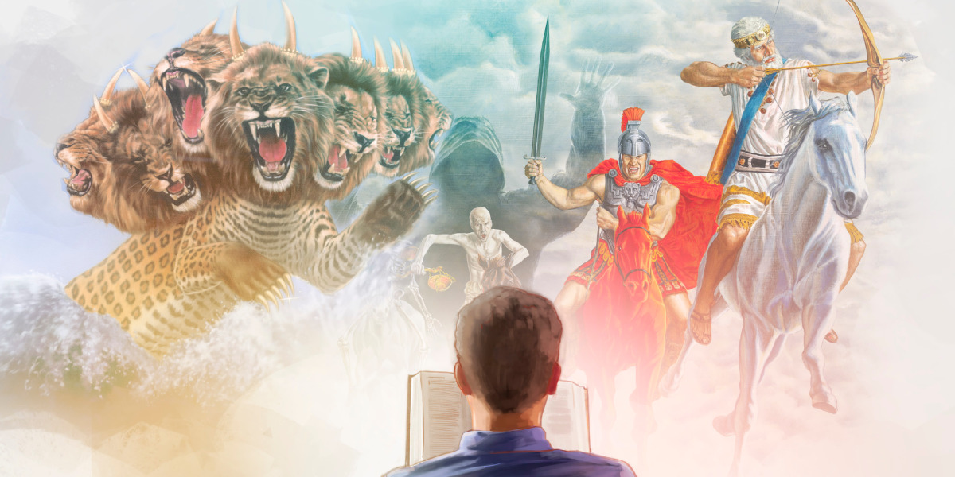

1. ¿De qué manera se consuma la ira de Dios? Ap. 15: 1
Vi en el cielo otra señal, grande y admirable: siete ángeles que tenían siete ______, las ______; porque en ellas se consumaba el furor de Dios.
La consumación de la ira de Dios
plagas
últimas
CristoWeb.com

Slide 7
Gn. 3: 24 (Expulsión de Adán y Eva)
Echó, pues, fuera al hombre, y puso al oriente del huerto de Edén querubines, y una espada encendida que se revolvía por todos lados, para guardar el camino del árbol de la vida.
Ex. 15: 7 (Destrucción del ejército de Faraón)
Y con la grandeza de tu poder has derribado a los que se levantaron contra ti. Enviaste tu ira; los consumió como a hojarasca.
Ejemplos de la ira de Dios en el Antiguo Testamento
CristoWeb.com

Slide 8
Mt. 3: 7 (Rechazo del pacto con rebeldía)
Al ver él que muchos de los fariseos y de los saduceos venían a su bautismo, les decía: ¡Engendros de víboras! ¿Quién os mostró cómo huir de la ira venidera?.
Ro. 1: 18 (Advertencia de Pablo a los impíos)
Porque la ira de Dios se revela desde el cielo contra toda impiedad e injusticia de los hombres que detienen con injusticia la verdad;
Ejemplos de la ira de Dios en el Nuevo Testamento
CristoWeb.com

Slide 9


Las siete plagas postreras. Constituyen la manifestación de la ira de Dios al final de los tiempos.
Considera

Slide 10
La ira de Dios no es igual a la ira del hombre.
Considera

Slide 11
La ira del hombre.
Un arranque psicológico de enojo.
La ira de Dios.
Su justa indignación contra el pecado. Dios no puede ser indiferente ante el pecado y la maldad humanas.
Considera

Slide 12
2. ¿Cuándo serán derramadas las plagas?
Ap. 15: 5-8 RVR1977
Después de estas cosas miré, y he aquí fue abierto en el cielo el santuario del tabernáculo del testimonio;
y del santuario salieron los siete ángeles que tenían las siete plagas, vestidos de lino limpio y resplandeciente, y ceñidos alrededor del pecho con ceñidores de oro. Y uno de los cuatro seres vivientes dio a los siete ángeles siete copas de oro, llenas del ______de Dios, que vive por los siglos de los siglos. Y el ________________________ por la gloria de Dios, y por su poder; y nadie podía entrar en el santuario hasta que se consumaran las siete plagas de los siete ángeles.
La consumación de la ira de Dios.
furor
santuario se llenó de humo
CristoWeb.com

Slide 13
2 Cr. 5: 13-14
cuando hacían resonar, pues, las trompetas, y cantaban todos a una, para alabar y dar gracias a Jehová, y a medida que alzaban la voz con trompetas y címbalos y otros instrumentos de música, y alababan a Jehová, diciendo: Porque él es bueno, porque su misericordia es para siempre; entonces la casa se llenó de una nube, la casa de Jehová. Y no podían los sacerdotes estar allí para ministrar, por causa de la nube; porque la gloria de Jehová había llenado la casa de Dios.
El santuario lleno de humo [de una nube]
CristoWeb.com

Slide 14
Santuario lleno de humo. Significa que la intercesión de Cristo que hace posible la salvación de los pecadores habrá llegado a su final. El tiempo de gracia, es decir, la oportunidad de salvación, habrá terminado.
Considera

Slide 15
Las siete plagas finales indican entonces que Cristo ha terminado su intercesión y ha declarado:
“El que es injusto, sea injusto todavía; y el que es inmundo, sea inmundo todavía; y el que es justo, practique la justicia todavía; y el que es santo, santifíquese todavía.” (Ap. 22: 11 )
Considera

Slide 16
Cuando el mensaje de los tres ángeles sea proclamado, y las personas hayan tenido la oportunidad de elegir entre la verdad de Dios y las falsedades de Babilonia, entonces terminará el tiempo de gracia, es decir, la oportunidad de salvación.
Considera

Slide 17
Las siete plagas no caerán sobre el mundo impío sin que antes se haga un llamado al arrepentimiento y la verdad sea proclamada con claridad. Solo los que persistan en la desobediencia y rechacen la amonestación final deliberadamente, experimentarán la ira de Dios.
Considera

Slide 18
siete plagas postreras
A. arranque psicológico de enojo
Prueba corta
Asocie
B. el tiempo de gracia terminó
la ira del hombre
C. ira de Dios al final de los tiempos
la ira de Dios
D. los que rechacen la amonestación final
Santuario lleno de humo
E. su justa indignación contra el pecado
experimentarán la ira de Dios
F. Sellados
CristoWeb.com

Slide 19
3. ¿Nota el contenido y el foco de la primera plaga? Ap. 16: 2
Fue el primero, y derramó su copa sobre la tierra, y sobrevino una __________ maligna y dolorosa a los hombres que tenían la _____ de la bestia, y que adoraban su imagen.
Descripción de las siete plagas
úlcera [llaga]
marca
CristoWeb.com

Slide 20
Las llagas malignas de la primera plaga afligirán solo a los que tienen la marca de la bestia y que adoraron su imagen. ¡El Pueblo que tiene el sello de Dios será protegido!
Considera

Slide 21
Existe un paralelismo entre las siete trompetas de Ap. 8 y 9 y las siete plagas. Esa similitud revela que los juicios de las siete trompetas preanunciaban los juicios finales de las plagas.
Considera

Slide 22
“Las plagas que cayeron sobre Egipto cuando Dios estaba por libertar a Israel fueron de índole análoga a los juicios más terribles y extensos que caerán sobre el mundo inmediatamente antes de la liberación final del Pueblo de Dios” Elena G. White, Eventos de los últimos días, p. 207.
Considera

Slide 23
Los juicios de las siete trompetas procuraron mover a los seres humanos al arrepentimiento, pero no lo lograron (Ap. 9: 20-21).
Considera

Slide 24
Los juicios de las siete plagas no están diseñados para producir arrepentimiento, sino para castigar al sistema impío de Babilonia por sus crímenes
Considera

Slide 25
4. ¿Qué ocurre a los océanos al caer la segunda plaga?
Ap. 16: 3
El segundo ángel derramó su copa sobre el mar, y éste se convirtió en ______ como de muerto; y _____ todo ser vivo que había en el mar.
Descripción de las siete plagas.
sangre
murió
CristoWeb.com

Slide 26
5. ¿Observe lo que ocurre cuando la tercera plaga es derramada?
Ap. 16: 4
El tercer ángel derramó su copa sobre los ríos, y sobre las fuentes de las aguas, y se convirtieron en ______.
Descripción de las siete plagas.
sangre
CristoWeb.com

Slide 27
6. ¿Qué proclaman los ángeles sobre la justicia divina en medio de estos juicios?
Ap. 16: 5
Y oí al ángel de las aguas, que decía: _________, oh Señor, el que eres y que eras, el Santo, porque has juzgado estas cosas.
Descripción de las siete plagas.
Justo eres
CristoWeb.com

Slide 28
Muchas personas juzgan a Dios como severo por derramar estos juicios sobre el mundo, pero ignoran que, como Creador, Dios no puede quedarse de brazos cruzados mientras las estructuras políticas y religiosas de la tierra [las bestias] procuran destruir a su pueblo.
Considera

Slide 29
Las siete plagas son la respuesta divina a la maldad humana generalizada e institucionalizada. La magnitud de los juicios revela la magnitud de la maldad humana.
Considera

Slide 30
Toda la creación adorará a Dios por sus actos de justicia:
“Y cantaban el cántico de Moisés siervo de Dios, y el cántico del Cordero, diciendo: Grandes y maravillosas son tus obras, Señor Dios Todopoderoso; justos y verdaderos son tus caminos, Rey de los santos.” (Ap. 15: 3)
Considera

Slide 31
llagas de la primera plaga
A. Mueren seres del aire
Prueba corta
Asocie
B. mueren seres del mar
Juicios de las siete trompetas
C. mover al arrepentimiento
Juicios de las siete plagas
D. derramó su copa sobre los ríos
segunda plaga
E. castigar a Babilonia
el tercer ángel
F. úlceras a los marcados
CristoWeb.com

Slide 32
7. ¿Qué ocurre con el sol bajo la cuarta copa?
Ap. 16: 8-9
El cuarto ángel derramó su copa sobre el sol, al cual fue dado ________ a los hombres con fuego. Y los hombres se quemaron con el gran calor, y blasfemaron el nombre de Dios, que tiene potestad sobre estas plagas, y no se arrepintieron para darle gloria.
Descripción de las siete plagas.
quemar
CristoWeb.com

Slide 33
Los resultados de esta copa son devastadores. Los rayos solares se tornan destructivos. Los incendios forestales en las ciudades y los campos serán devastadores. Ninguna brigada de bomberos o rescatistas podrán prestar ayuda.
Considera

Slide 34
Pero los justos estarán seguros.
“Jehová es tu guardián; Jehová es tu sombra a tu mano derecha. El sol no te hará daño de día, Ni la luna, de noche. Jehová te guardará de todo mal; Él guardará tu alma.” (Sal. 121: 5-7)
Considera

Slide 35
8. ¿Cuál es el foco de la quinta copa?
Ap. 16: 10-11
El quinto ángel derramó su copa sobre el _______ de la bestia; y su reino se cubrió de __________, y se mordían de dolor la lengua, y blasfemaron contra el Dios del cielo por sus dolores y por sus úlceras, y no se arrepintieron de sus obras.
Descripción de las siete plagas.
trono
tinieblas
CristoWeb.com

Slide 36
Mientras las primeras cuatro plagas han afectado a la humanidad en general, la quinta golpea el mismo asiento del poder del Anticristo. Satanás delegó a la bestia su poder y su trono (Ap. 13: 2).
Considera

Slide 37
La bestia ejerció su autoridad sobre la tierra por un extenso periodo (1260 años) y, en el tiempo del fin, volverá a ejercer su poder despótico en complicidad con la bestia de la tierra (Ap. 13: 12). Esta quinta plaga neutraliza el poder perseguidor del Papado.
Considera

Slide 38
Durante esta plaga, el pueblo de Dios sigue disfrutando de la protección divina.
“Porque he aquí que tinieblas cubrirán la tierra, y oscuridad las naciones; mas sobre ti amanecerá Jehová, y sobre ti será vista su gloria.” (Is. 60: 2)
Considera

Slide 39
Habiendo sido sellados, el pueblo de Dios disfruta de protección divina por medio de la presencia y la morada interior del Espíritu de Dios en ellos.
Considera

Slide 40
9. ¿Dónde será derramada la sexta plaga?
Ap. 16: 12
El sexto ángel derramó su copa sobre el gran río _______; y el agua de éste se secó, para que fuese preparado el camino para los reyes del oriente.
Descripción de las siete plagas.
Éufrates
CristoWeb.com

Slide 41
El Éufrates es el río de Babilonia; una referencia a todos los pueblos [agua] que conforman su estructura político-religiosa. El secamiento de las aguas simbólicas del Éufrates, presagia la ruina final de Babilonia
Considera

Slide 42
La relación entre el Éufrates, los reyes del oriente y el Armagedón es el tema de la próxima lección
(16. La Batalla del Armagedón)
Considera

Slide 43
10. ¿Qué evento tiene lugar bajo la séptima plaga?
Ap. 16: 17-18
El séptimo ángel derramó su copa por el aire; y salió una gran voz del santuario del cielo, del trono, diciendo: __________. Entonces hubo relámpagos, fragor de truenos y un gran temblor de tierra, un terremoto tan grande cual no lo hubo jamás desde que los hombres han estado sobre la tierra.
Descripción de las siete plagas.
Hecho está
CristoWeb.com

Slide 44
“Luego que Jesús tomó el vinagre, dijo: Consumado está. Y habiendo inclinado la cabeza, entregó el espíritu.” Jn. 19: 30
Considera

Slide 45
Hecho está. Esta expresión pone fin a la estructura de Babilonia y su prolongada carrera de crímenes y persecuciones.
Considera

Slide 46
A. el calor del sol quema
cuarta copa
Prueba corta
Asocie
no serán dañados por el sol
B. Hecho está
C. ruina final de Babilonia
quinta copa
secamiento de las aguas del Éufrates
D. los sellados
E. El dragón
fin a la estructura de Babilonia
F. golpea al poder del Anticristo
CristoWeb.com

Slide 47
11. ¿Cuán completa será la destrucción de Babilonia bajo la séptima plaga?
Ap. 16: 19
Y la gran ciudad fue ________ en tres partes, y las ciudades de las naciones cayeron; y la gran Babilonia fue recordada delante de Dios, para darle el cáliz del vino del ardor de su ira.
Descripción de las siete plagas.
dividida
CristoWeb.com

Slide 48
Tres partes. Esta expresión denota destrucción total. La unión de la falsa trinidad (el dragón, la bestia y el falso profeta) no pudo seguir subsistiendo. Dicha unidad colapsa bajo los juicios divinos.
Considera

Slide 49
Objetivo final de las siete plagas. Desmantelar la estructura de Babilonia, que procuró perpetuar su reinado malvado en la tierra y destruir el pueblo de Dios
Considera

Slide 50
12. ¿Qué debemos hacer para ser protegidos durante los juicios de la plagas? Ap. 15: 2-4
Vi también como un mar de vidrio mezclado con fuego; y a los que habían alcanzado la victoria sobre la bestia y su imagen, y su marca y el número de su nombre, en pie sobre el mar de vidrio, con arpas de Dios. Y cantaban el cántico de Moisés siervo de Dios, y el cántico del Cordero, diciendo: Grandes y maravillosas son tus obras, Señor Dios Todopoderoso; justos y verdaderos son tus caminos, Rey de los santos. ¿Quién no te _______, oh Señor, y __________ tu nombre?, pues sólo tú eres santo; por lo cual todas las naciones vendrán y te _________, porque tus juicios se han manifestado.
La clave para salir victorioso.
temerá
glorificará
adorarán
CristoWeb.com

Slide 51
Juan contempló a los redimidos en el cielo. La crisis final de la tierra será de proporciones gigantescas, pero Dios tendrá un pueblo que le será fiel, guardará sus mandamiento por la fe.
Considera

Slide 52
13. Nota lo que el Señor Jesús dice a sus hijos fieles en el contexto de las plagas finales Ap. 16: 15
He aquí, yo vengo como ladrón. ________________, y ______________, para que no ande desnudo, y vean su vergüenza.
La clave para salir victorioso.
Dichoso el que vela
guarda sus ropas
CristoWeb.com

Slide 53
Guarda sus ropas. Es el que tiene un carácter en armonía con la santa Ley de Dios.
El que no “guarde sus ropas” experimentará los juicios de las plagas.
Considera

Slide 54
No debemos descuidarnos para que, cuando Cristo venga, nos encuentre preparados, habiendo “lavado nuestras ropas”, purificando nuestro carácter en la sangre del Cordero.
Considera

Slide 55
La salvación se puede perder en el día final. Debemos estar atentos.
“Así que, amados míos, tal como siempre habéis obedecido, no como en mi presencia solamente, sino mucho más ahora en mi ausencia, procurad vuestra salvación con temor y temblor,” Fil. 2: 12
Considera

Slide 56
tres partes
A. tiene carácter en armonía con Ley de Dios
Prueba corta
Asocie
objetivo de las siete plagas
B. con temor y temblor
C. destrucción total
redimidos en el cielo
D. desmantelar a Babilonia
guarda sus ropas
E. Fortalecer al dragón
F. guardan mandamientos por fe
estar atentos
CristoWeb.com

Slide 57
El mensaje de las plagas indica que
El mundo impío cosechará las consecuencias de la maldad que ha sembrado.
Las estructuras políticas y religiosas corruptas de la tierra están destinadas al fracaso.
La maldad humana llegará a su fin.
La justicia divina tendrá la última palabra.
Conclusión
CristoWeb.com

Slide 58
Dios protegerá a sus hijos.
Los juicios de las plagas, aunque puedan causar cierta incomodidad al pueblo de Dios, no le afectarán.
En este tiempo de relativa paz en que vivimos, debemos reconciliarnos con Dios y arreglar nuestras cuentas con Él (Isa. 1: 18)
Conclusión
CristoWeb.com

Slide 59
Llegará el día cuando la misericordia divina ya no esperará más al pecador.
Debemos aceptar el plan de Dios para nuestras vidas, mientras el tiempo de gracia aún esté vigente.
Conclusión
CristoWeb.com

Slide 60
¿Aceptas a Jesús y su mensaje de salvación para este tiempo?
Aplica a tu vida

